Slide 1
EUROPO JESTEŚMY Z TOBĄ
15 lat w Unii Europejskiej
w Barwach Biało-Czerwonych
Szkoła Podstawowa im. Konstytucji 3 Maja w Jaświłach

Slide 2
Wejście główne do szkoły ozdobiły flagi wykonane z plastikowych butelek PET przyniesionych i pomalowanych przez uczniów klas młodszych

Slide 3
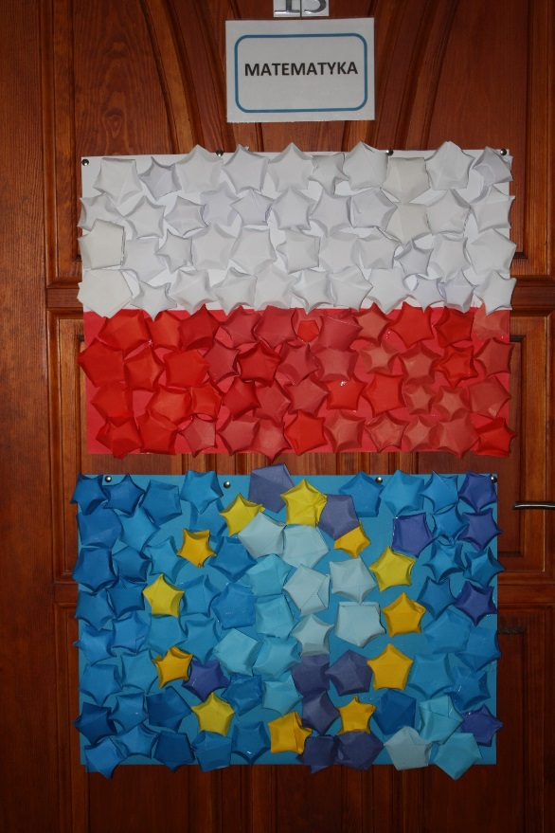
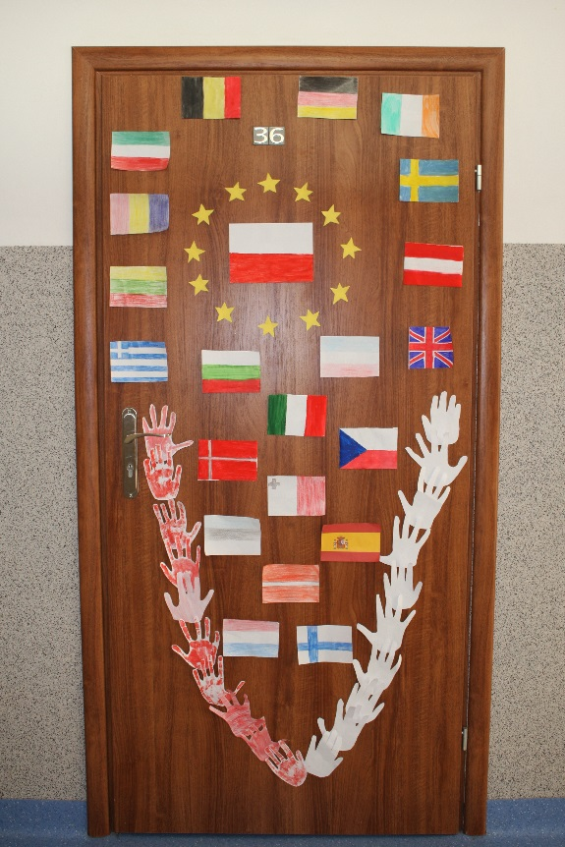
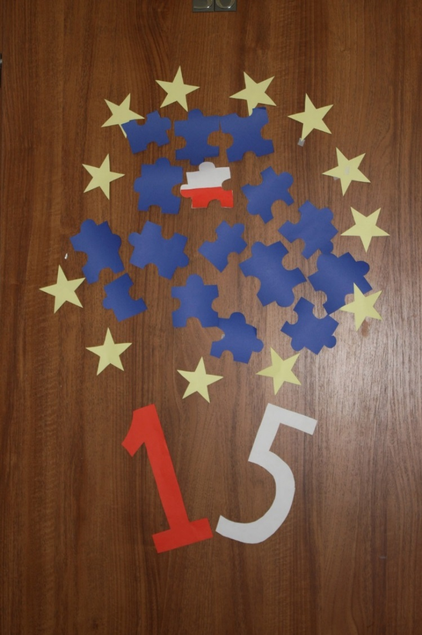
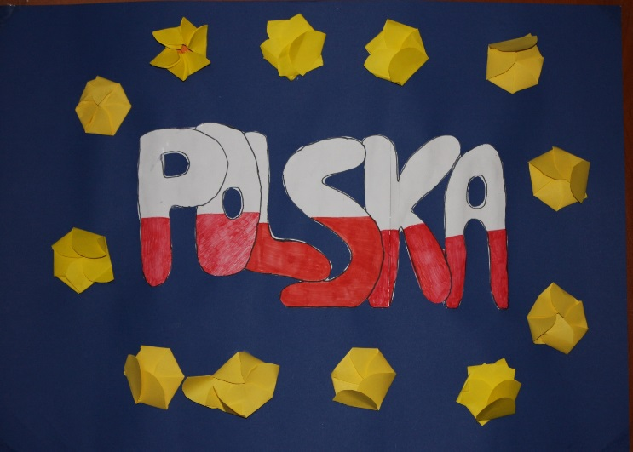
Każda klasa wykonała projekt drzwi do swojej sali lekcyjnej

Slide 4
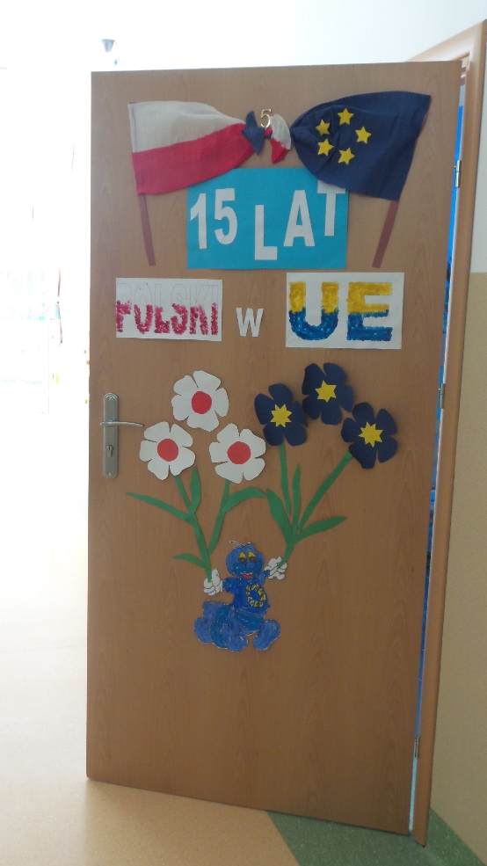
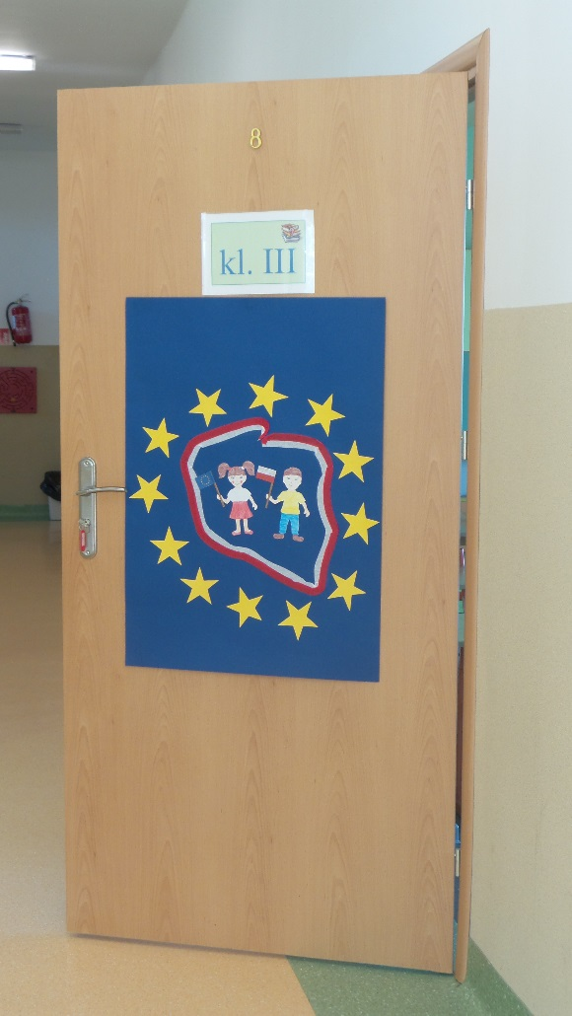
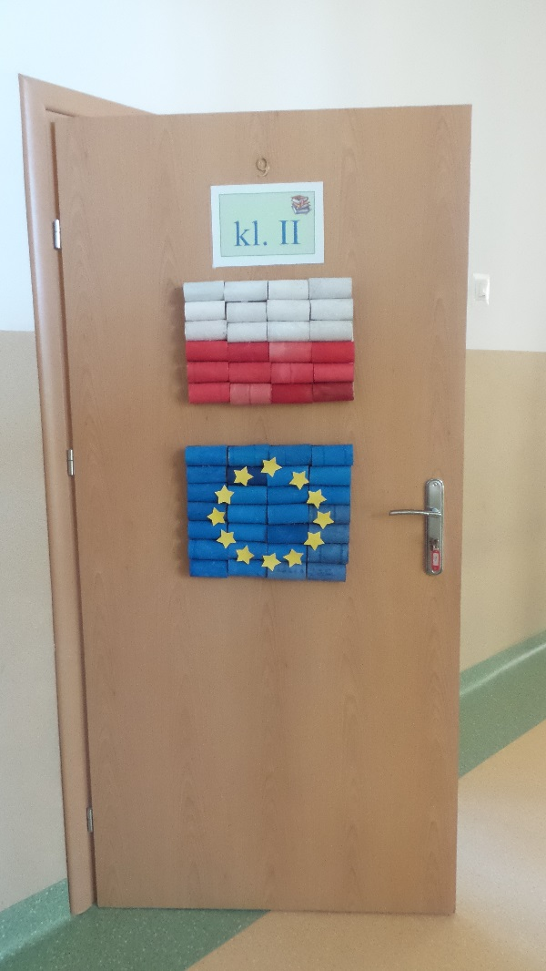
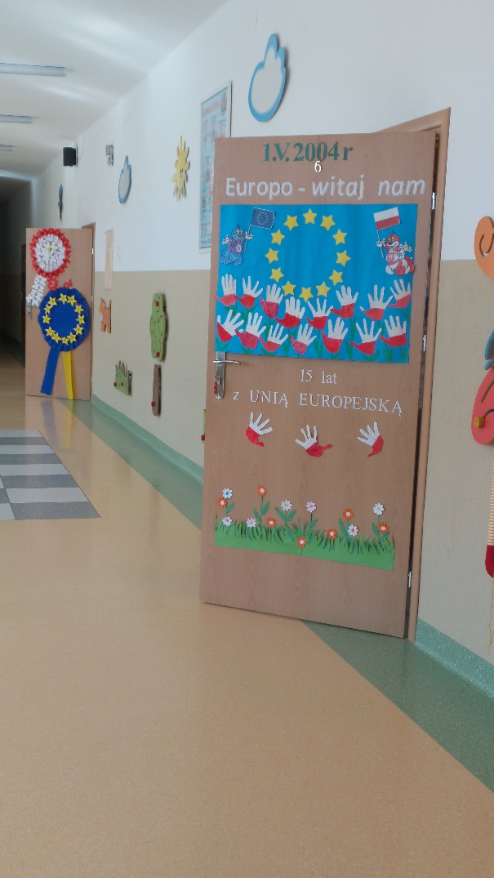
Powstało 20 różnych projektów

Slide 5
Z kwadratów orgiami uczniowie klas IV- VIII i III gimnazjum wykonali flagi Polski i Unii Europejskiej , które zawisły na ścianach dwóch korytarzy głównych

Slide 6
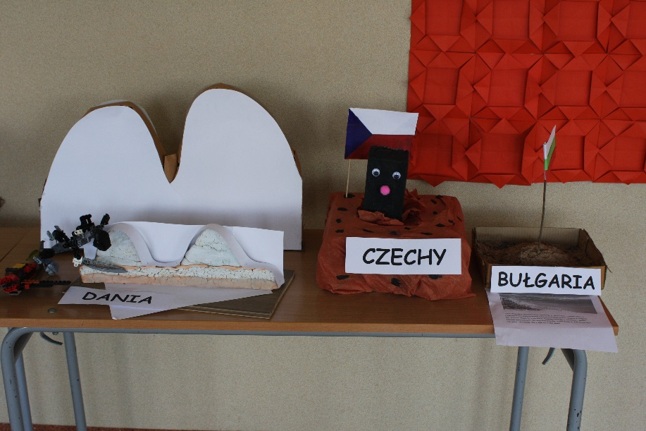
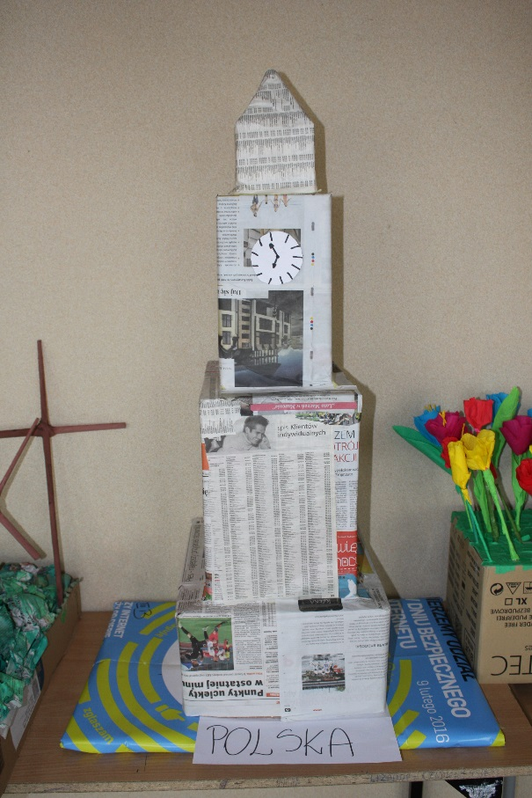
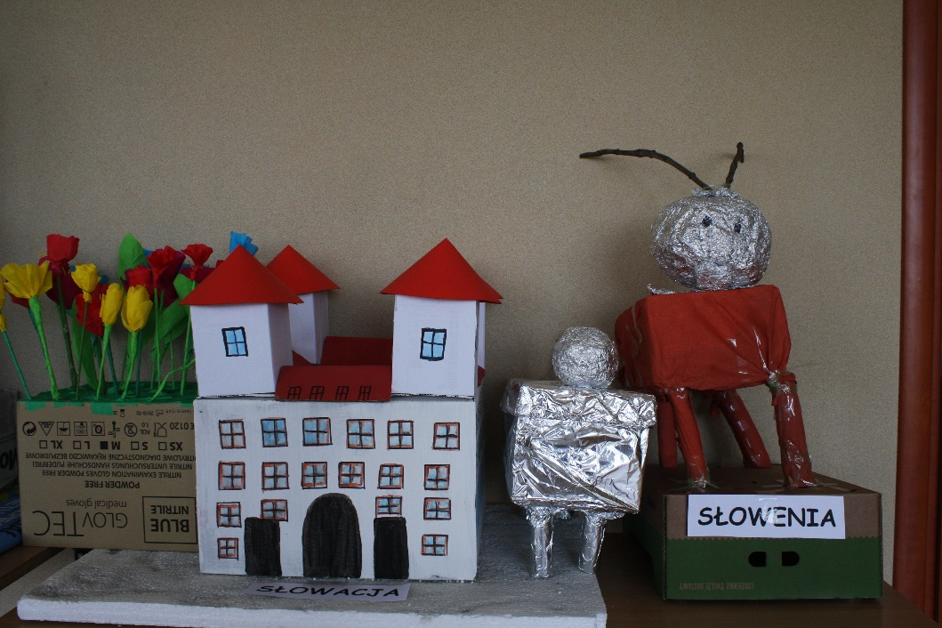
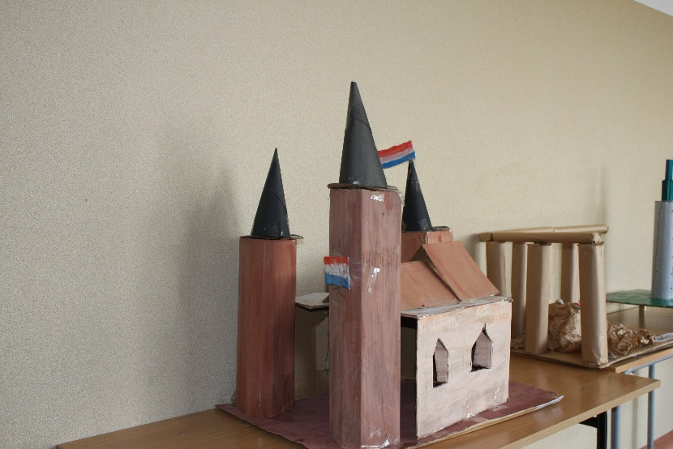
Uczniowie II i III etapu edukacyjnego wykonali budowle 3 D – symbole krajów należących do Unii Europejskiej – wystawka na korytarzu I piętra

Slide 7
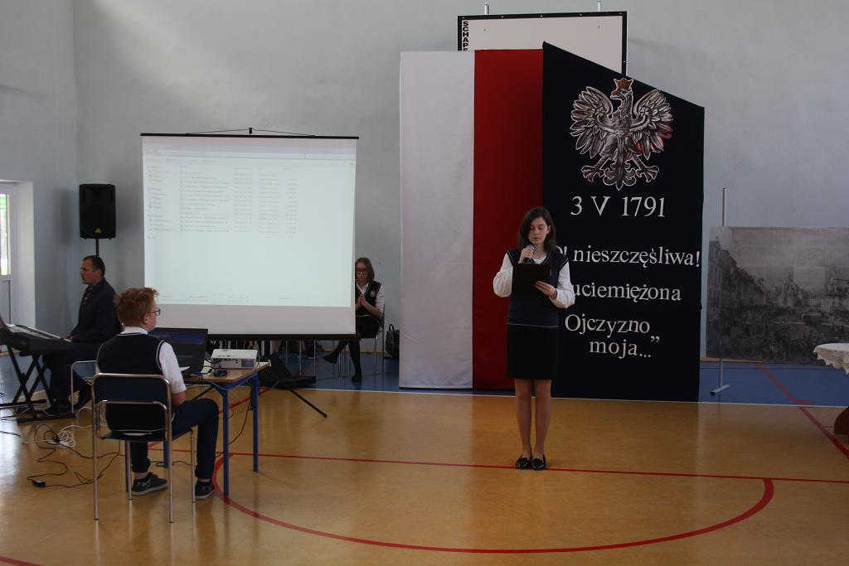
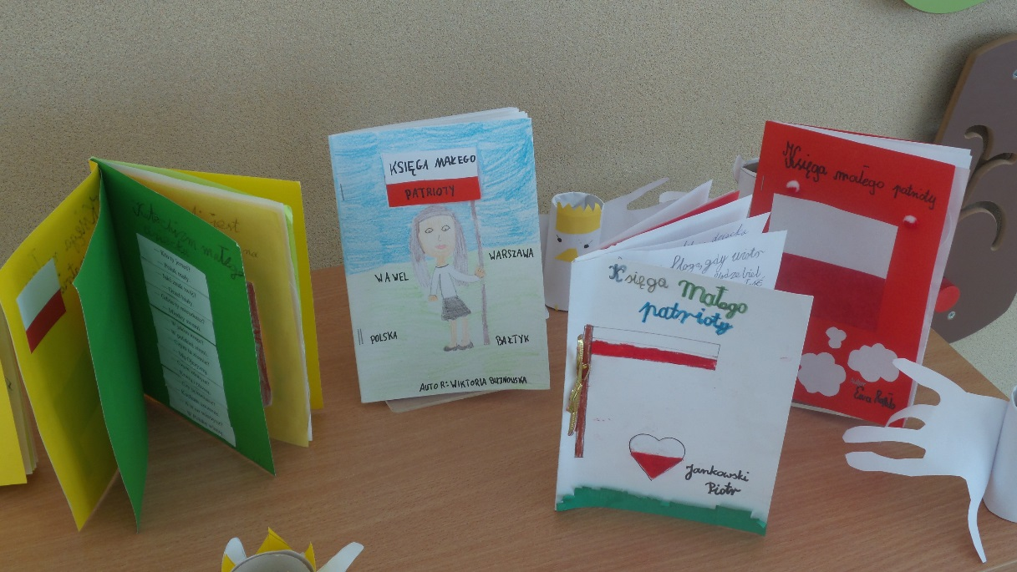
Inne działania- apel z okazji Dnia Flagi i 3 Maja, konkurs plastyczny, wykonanie „Książeczek Małego Patrioty”, gazetki tematyczne w salach lekcyjnych

